Slide 1
TRƯỜNG THCS SƠN CÔNG
CHÀO MỪNG QUÝ THẦY CÔ GIÁO VỀ DỰ GIỜ THĂM LỚP 6B
Môn học : số học
GV: Nguyễn văn Thứ
Năm học 2023-2024

Slide 2
Tìm Ư(18) , Ư(30)
Giải
Ư(18)={1;2;3;6;9;18}
Ư(30)={1;2;3;5;6;10;15;30}

Slide 3
Tiết 20, 21- BÀI 11: ƯỚC CHUNG. ƯỚC CHUNG LỚN NHẤT
( 2 tiết)

Slide 4
18 dm
x lớn nhất
Cắt thành các thanh gỗ có độ dài như nhau mà không để thừa mẫu gỗ nào?
+
….
30 dm
Độ dài lớn nhất có thể của mỗi thanh gỗ được cắt?

Slide 5
I. ƯỚC CHUNG VÀ ƯỚC CHUNG LỚN NHẤT
Ước chung và ước chung lớn nhất của hai hay nhiều số
HĐ1. Tìm các tập hợp Ư(24) và Ư(28)
HĐ2. Gọi ƯC(24, 28) là tập hợp các số vừa là ước của 24, vừa là ước của 28. Hãy viết tập hợp ƯC(24,28).
HĐ3 . Tìm số lớn nhất trong tập ƯC(24, 28).

Slide 6
Ước chung của hai hay nhiều số là ước của tất cả các số đó.
Ước chung lớn nhất của hai hay nhiều số là số lớn nhất trong tập hợp tất cả các ước chung của số đó.
Ta kí hiệu: ƯC(a, b) là tập hợp các ước chung của a và b
ƯCLN(a,b) là ước chung lớn nhất của a và b
Chú ý 1 ƯC(a, b) là một tập hợp .
ƯCLN(a, b)là một số.
Ta chỉ xét ước chung của các số khác 0.

Slide 7
Ví dụ 1
Tìm ƯCLN(18, 30)
Ư(18) = {1; 2; 3; 6; 9; 18}
Ư(30) = {1; 2; 3; 5; 6; 10; 15; 30}
ƯC(18, 30) = {1; 2; 3; 6}.
ƯCLN(18, 30) = 6

Slide 8
Chú ý2
x $∈$ ƯC(a, b, c)
nếu a $⋮$ x, b $⋮$ x và c $⋮$ x

Slide 9
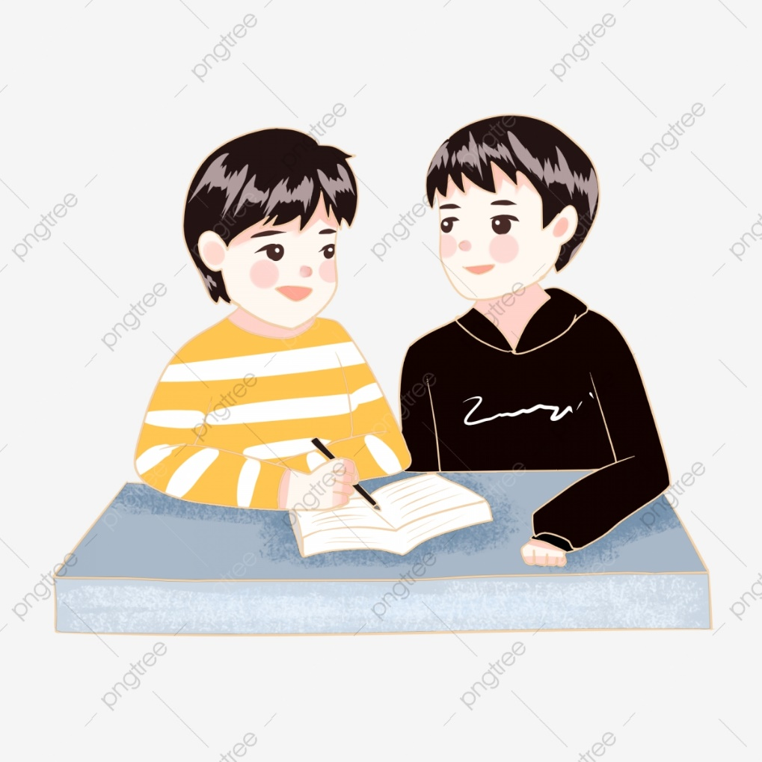
Ví dụ 2
Em hãy giải bài toán mở đầu.
Độ dài lớn nhất ( đơn vị dm) của mỗi thanh gỗ được cắt chính là ƯCLN (18, 30) = 6.
Vậy bác thợ mộc nên cắt các tấm gỗ thành các thanh gỗ dài 6dm.

Slide 10
* Tìm ƯCLN trong trường hợp đặc biệt
VD .Tìm ƯCLN(6,18)
Giải
Cách 2 vì 18 $⋮$ 6 nên ƯCLN (6, 18) = 6
Cách 1 ta có Ư(6)={1;2;3;6}
Ư(18)={1;2;3;6;9;18}
Nên ƯC(6,18)={1;2;3;6}
Do đó ƯCLN(6,18)=6

Slide 11
Nhận xét
+ Trong các số đã cho, nếu số nhỏ nhất là ước của các số còn lại thì ƯCLN của các số đã cho chính là số nhỏ nhất ấy:
Nếu a$⋮$ b thì ƯCLN ( a , b) = b.
+ Số 1 chỉ có một ước là 1. Do đó với mọi số tự nhiên a và b, ta có:
ƯCLN ( a , 1) = 1; ƯCLN (a , b , 1) = 1

Slide 12
Tìm ƯCLN (90, 10)
Vì 90 $⋮$10 nên ƯCLN(90,10)=10

Slide 13
Luyện tập 1
Bố có 12 quả bóng màu xanh và 15 quả bóng màu đỏ. Bố muốn chia số bóng cho anh em Việt, Hà và Nam đều như nhau gồm cả bóng màu xanh và bóng màu đỏ. Hỏi bố có thực hiện được điều đó hay không?
Ta có Ư(12) = {1; 2; 3; 4; 6; 12}
Ư(15) = {1; 3; 5; 15}
ƯC(12, 15)={1;3}
ƯCLN(12,15)=3
Vậy bố có thể chia 12:3=4 bóng xanh
15:3=5 bóng đỏ

Slide 14
Vận dụng 1
Tuần này lớp 6A và 6B gồm 40 học sinh nữ và 36 nam được phân công đi thu gom rác làm sạch bờ biển ở địa phương. Nếu chia nhóm sao cho số học sinh nam và nữ trong các nhóm bằng nhau thì:
Có thể chia được thành bao nhiêu nhóm học sinh?
b) Có thể chia nhiều nhất bao nhiêu nhóm học sinh?

Slide 15
GIẢI
a.Có thể chia được thành bao nhiêu nhóm học sinh
Gọi x là số nhóm học sinh chia được ( x $∈$N*)
Khi đó x $∈$ ƯC(36, 40)
Ta có: Ư(36) ={1; 2; 3; 4; 6; 9; 12; 18; 36}
Ư(40) = { 1; 2; 4; 5; 8; 10; 20; 40}
x $∈$ ƯC (36, 40)
=> x $∈$ {1;2; 4}. Có thể chia thành 1; 2;4 nhóm
b) Số nhóm chia được nhiều nhất là: x = ƯCLN (36, 40) = 4

Slide 16
Bài tập
1 Tìm ƯC( 30 ,45)
2 Tìm ƯCLN(55,77)
Giải
1. Tìm ƯC( 30 ,45)
ta có Ư(30)={ 1;2;3;5;6;10;15;30}
Ư(45)={ 1;3;5;9;15;45}
Vậy ƯC(30,45)={ 1;3;5;15}
2. Tìm ƯCLN(55,77)
Ta có Ư(55)={ 1;5;11;55}
Ư(77)={ 1;7;11;77}
ƯC(55;77)={ 1;11}
Vậy ƯCLN(55,77)= 11

Slide 17
HƯỚNG DẪN VỀ NHÀ
- Ghi nhớ khái niệm ước chung, ước chung lớn nhất, cách tìm ước chung lớn nhất trong các trường hợp đặc biệt.
- Đọc trước .2 cách tìm ước chung lớn nhất
- Đọc trước .3 rút gọn về phân số tối giản

